Slide 1
Xây dựng RestfulAPI với Spring Boot

Slide 2
Các công nghệ sử dụng?
Web services
Restful Websercies
API
Spring framework
Mô hình MVC
Spring Boot
Spring Data
JSON

Slide 3
Web và Web service.
Web : Khi bạn gõ vào một URL vào trình duyệt và bạn nhận được một trang web. Đây là một nội dung mà thông thường bạn có thể đọc được, nó là nội dung dành cho người dùng ở đầu cuối.
Web Service là một dịch vụ web, nó là một khái niệm rộng hơn so với khái niệm web thông thường, nó cung cấp các thông tin thô, và khó hiểu với đa số người dùng, chính vì vậy nó được sử dụng bởi các ứng dụng. Các ứng dụng này sẽ chế biến các dữ liệu thô trước khi trả về cho người dùng cuối cùng.
Các Web Service thường cung cấp các dữ liệu thô mà nó khó hiểu đối với đa số người dùng thông thường, chúng thường được trả về dưới dạng XML hoặc JSON.

Slide 4
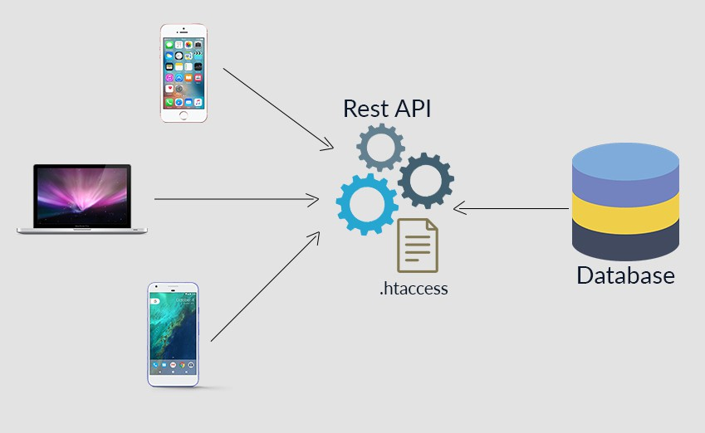

Slide 5
Tầm quan trọng ?
Trong thế giới kết nối như bây giờ, một sản phẩm không thể đứng độc lập, và sản phẩm nào không có APIs, giống như máy tính không được kết nối Internet vậy.
Việc xây dựng một API là một trong những điều quan trọng nhất để nâng cao giá trị sản phẩm. Bởi việc có một API thì dịch vụ hay ứng dụng của bạn mới có khả năng trở thành một nền tảng mà từ đó các dịch vụ khác sẽ phát triển theo. Hãy cùng xem những công ty hiện tại như: Facebook, Twitter, Google, GitHub, Amazon, Netflix…, sẽ không có một công ty nào có thể lớn mạnh như ngày nay nếu như họ không cung cấp mở những dữ liệu của họ thông qua API

Slide 6
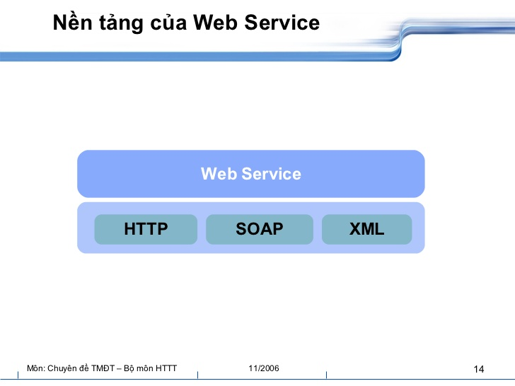
RESTful Web Service là gì?
RESTful Web Service là các Web Service được viết dựa trên kiến trúc REST.
REST đã được sử dụng rộng rãi thay thế cho các Web Service dựa trên SOAP.

Slide 7
Rest là gì ?
REST là kiến trúc phần mềm phổ biến nhất hiện nay trên internet.
Là một bộ các ràng buộc và quy ước , khi áp dụng đầy đủ vào hệ thống của bạn thì ta có 1 hệ thống REST.
- Hệ thống hoạt động theo mô hình client-server, trong đó server là tập hợp các service nhỏ lắng nghe các request từ client. Với từng request khác nhau thì có thể một hoặc nhiều service xử lý.

Slide 8
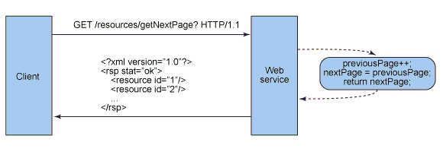
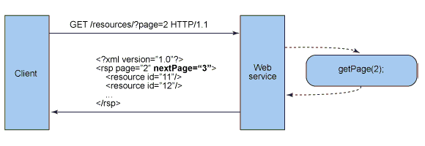
- Stateless (phi trạng thái). Đơn giản server và client không lưu trạng thái của nhau -> mỗi request lên server thì client phải đóng gói thông tin đầy đủ để thằng server hiểu được. Điều này giúp hệ thống của bạn dễ phát triển,bảo trì, mở rộng vì không cần tốn công CRUD trạng thái của client . Hệ thống phát triển theo hướng này có ưu điểm nhưng cũng có khuyết điểm là gia tăng lượng thông tin cần truyền tải giữa client và server.

Slide 9
Khả năng caching : Các response có thể lấy ra từ cache. Bằng cách cache các response , server giảm tải việc xử lý request, còn client cũng nhận được thông tin nhanh hơn. Ở đây ta đặt 1 thằng cache vào giữa : client- cache- server.
Chuẩn hóa các interface : Đây là một trong những đặc tính quan trọng của hệ thống REST. Bằng cách tạo ra các quy ước chuẩn để giao tiếp giữa các thành phần trong hệ thống, bạn đã đơn giản hóa việc client có thể tương tác với server.

Slide 10
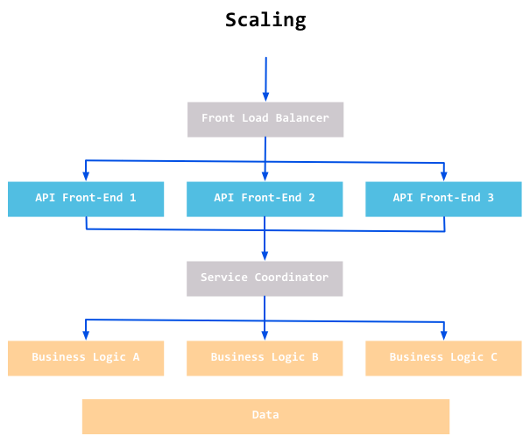
Phân lớp hệ thống : chia tách các thành phần hệ thống theo từng lớp, mỗi lớp chỉ sử dụng lớp ở dưới nó và giao tiếp với lớp ở ngay trên nó mà thôi.

Slide 11
Api là gì ?
API là viết tắt của Application Programming Interface, phương thức kết nối với các thư viện và ứng dụng khác. Không phải là ngôn ngữ lập trình.
API là một "giao diện" giữa phần mềm với phần mềm. API là cách để các phần mềm (hệ điều hành, ứng dụng, các module trong hệ thống doanh nghiệp v…v…) giao tiếp với nhau và tận dụng năng lực của nhau.
API và Web service hoạt động như các phương tiện giao tiếp.
Điểm khác biệt duy nhất giữa API và Web service chính là Web service tạo thuận lợi cho sự tương tác giữa hai máy qua mạng. Còn API có thể sử dụng bất kỳ phương tiện giao tiếp nào để bắt đầu tương tác giữa các ứng dụng

Slide 12
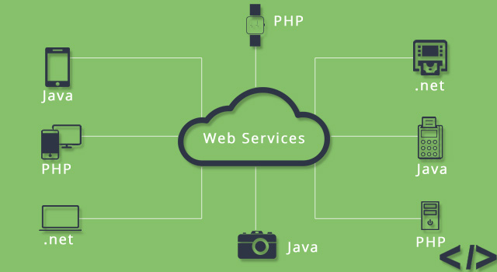

Slide 13
Các điểm cần lưu ý của REST API
Phương thức truy cập
Đối với các Web app, ta có 4 phương thức được sử dụng để truy cập RESTful API
GET để lấy về 1 đối tượng
POST để tạo ra đối tượng mới
PUT để sửa đổi hoặc thay thế đối tượng
DELETE để xoá đi đối tượng
Các phương thức trên sẽ được truyền lên server thông qua API call. Hầu hết các hệ thống để chỉ cho phép sử dụng GET request để lấy dữ liệu từ server.

Slide 14
Authentication
Authentication thì mặc định là không bắt buộc, nhưng nên cài đặt đối với các request liên quan tới POST/PUT/DELETE.
Đối với 1 số dịch vụ nhiều người dùng như Twitter, họ bắt buộc authentication đối với tất cả các endpoint để tránh việc sử dụng sai mục đích.
Return type
Dữ liệu trả về (return type) thường là kiểu JSON. Ngoài ra XML cũng là 1 lựa chọn không tệ.
<weather>
<date>2016-08-27</date>
<location>Chicago</location>
<info>Hot</info>"//
</weather>
{
"date": "2016-08-27",
"location": "Chicago",
"info": "Hot"
}

Slide 15
Danh từ và Động từ
RESTful API sử dụng danh từ cho đối tượng, và động từ cho các hành động. Ví dụ như Flickr
Flickr/photos/addTags –> Thêm tag vào bức ảnh
Flickr/photos/comments/addComment –> Thêm comment vào bức ảnh
API Rate Limit
Là giới hạn số lần request tới API server. Số lần giới hạn này có thể được tính trên user, application hoặc cụ thể hơn là trên 1 token. Mục đích của con số này nhằm để hạn chế việc lạm dụng API, hoặc 1 hướng khác là nhằm thu phí sử dụng dịch vụ. Ví dụ như Google Maps API, hoàn toàn free nhưng nếu bạn muốn request nhiều hơn thì cần trả thêm tiền.

Slide 16
URL Endpoint
URL Endpoint là URL để client gửi request lên server. Thông thường endpoint sẽ đánh version bằng những cụm như /v2/ hoặc /2.0/.
Ví dụ như API search của Twitter có dạng: https://api.twitter.com/1.1/search/tweets.json?q=%40twitterapi.
Bạn cần lưu ý rằng với cùng 1 endpoint, nếu phương thức request (GET/DELETE..) khác nhau vẫn có thể trả về các kết quả khác nhau.

Slide 17
Xử lý lỗi với status code: Như trên đã nói về việc REST có HTTP như giao thức chuẩn. Không hẳn lúc nào bạn cũng lấy được dữ liệu và có thể là các status code như 404 hay 500. Luôn chú ý viết cả các logic xử lý status code trong hệ thống REST nhé.
1xx: hàm ý mang thông tin.
2xx: hàm ý thành công
3xx: hàm ý điều hướng
4xx: hàm ý là có lỗi từ phía client side
5xx: hàm ý là có lỗi phía máy chủ (server)

Slide 18
Status code
200 OK – Trả về thành công cho những phương thức GET, PUT, PATCH hoặc DELETE.
201 Created – Trả về khi một Resouce vừa được tạo thành công.
204 No Content – Trả về khi Resource xoá thành công.
304 Not Modified – Client có thể sử dụng dữ liệu cache.
400 Bad Request – Request không hợp lệ
401 Unauthorized – Request cần có sự authentication.
403 Forbidden – Server hiểu request nhưng bị từ chối không cho phép.
404 Not Found – Không tìm thấy rource từ URI
405 Method Not Allowed – Phương thức không cho phép với user hiện tại.
410 Gone – Resource không còn tồn tại, Version cũ đã không còn hỗ trợ.
415 Unsupported Media Type
422 Unprocessable Entity – Dữ liệu không được kiểm chứng
429 Too Many Requests – Request bị từ chối do bị giới hạn

Slide 19
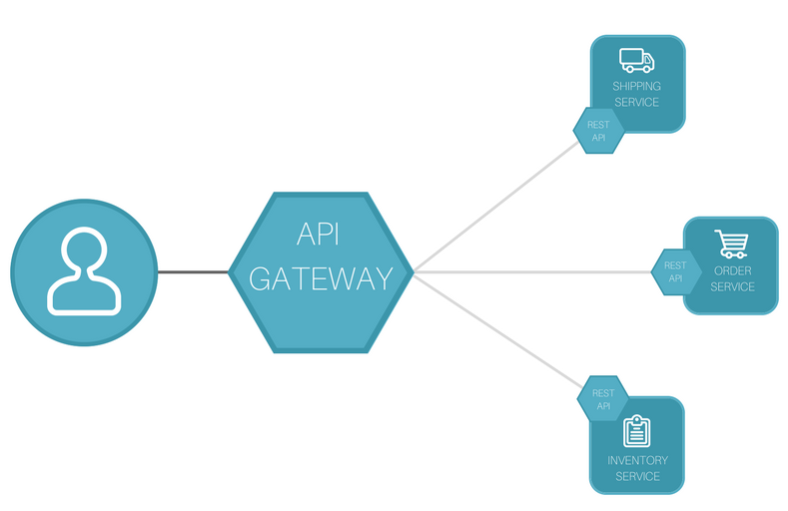
Micro servies

Slide 20
Ưu nhược điểm của Webservies
Ưu điểm
- Kết nối mọi lúc nhờ vào Internet.
- Giao tiếp hai hiều phải được xác nhận trong các giao dịch.
- Vì giao tiếp là API hai chiều nên thông tin rất đáng tin cậy….
- V..v
Nhược điểm
- Tốn nhiều chi phí phát triển, vận hành, chỉnh sửa. - Đòi hỏi kiến thức chuyên sâu. - Có thể gặp vấn đề bảo mật khi bị tấn công hệ thống.

Slide 21
Spring Framework
Spring là một Framework phát triển các ứng dụng Java được sử dụng bởi hàng triệu lập trình viên. Nó giúp tạo các ứng dụng có hiệu năng cao, dễ kiểm thử, sử dụng lại code…
Spring Framework được xây dựng dựa trên 2 nguyên tắc design chính là: Dependency Injection và Aspect Oriented Programming.

Slide 22
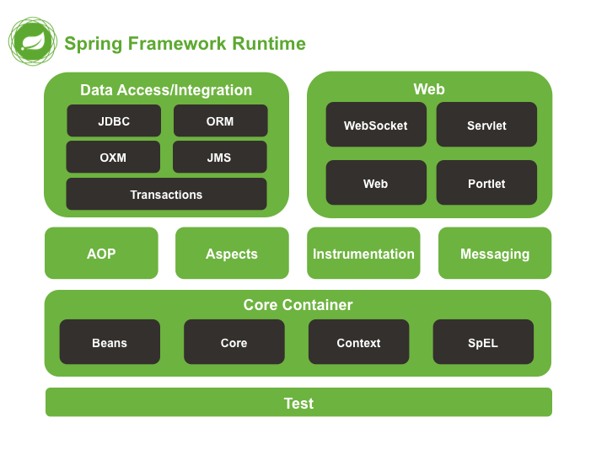

Slide 23
Test
Tầng này cung cấp khả năng hỗ trợ kiểm thử với JUnit và TestNG.
Spring Core Container
Bao gồm các module spring core, beans, context và expression languate (EL)
Spring core, bean cung cấp tính năng IOC và Dependency Injection.
Spring Context hỗ trợ đa ngôn ngữ (internationalization), các tính năng Java EE như EJB, JMX.
Expression Language được mở rộng từ Expresion Language trong JSP. Nó cung cấp hỗ trợ việc setting/getting giá trị, các method cải tiến cho phép truy cập collections, index, các toán tử logic…

Slide 24
AOP, Aspects and Instrumentation
Những module này hỗ trợ cài đặt lập trình hướng khía cạnh (Aspect Oriented Programming), hỗ trợ tích hợp với AspectJ.
Data Access / Integration
Nhóm này bao gồm JDBC, ORM, OXM, JMS và module Transaction. Những module này cung cấp khả năng giao tiếp với database
Web
Hay còn gọi là Spring MVC Nhóm này gồm Web, Web-Servlet… hỗ trợ việc tạo ứng dụng web.

Slide 25
Một số dự án khác của Spring.
Cũng dựa trên các nguyên tắc thiết kế cơ bản của spring core. Spring còn phát triển nhiều project con như:
Spring MVC
Spring MVC được thiết kế dành cho việc xây dựng các ứng dụng nền tảng web.
Spring Security
Cung cấp các cơ chế xác thực (authentication) và phân quyền (authorization) cho ứng dụng của bạn.
Spring Boot
Spring Boot là một framework giúp chúng ta phát triển cũng như chạy ứng dụng một cách nhanh chóng.
Spring Batch
Dự án này giúp chúng ta dễ dàng tạo các lịch trình (scheduling) và tiến trình (processing) cho các công việc xử lý theo mẻ (batch job).
Spring Social
Dự án này sẽ kết nối ứng dụng của bạn với các API bên thứ ba của Facebook, Twitter, Linkedin … (ví dụ đăng nhập bằng facebook, google+ …)

Slide 26
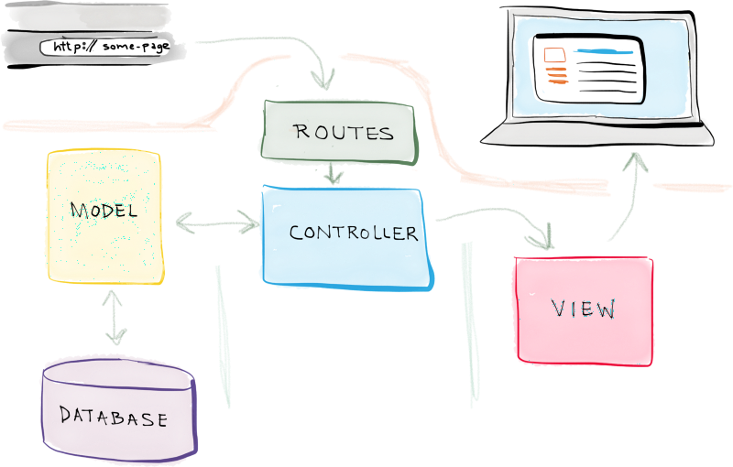
Mô hình MVC

Slide 27
Định nghĩa
M là Model: chứa dữ liệu theo cách tin cậy và chuẩn bị dữ liệu theo lệnh của controller
V là View: Hiển thị dữ liệu cho người dùng theo cách dễ hiểu dựa trên hành động của người dùng.
C là Controller: Nhận yêu cầu từ người dùng, chuẩn bị dữ liệu lấy từ Model và truyền đến View để cập nhập giao diện hiển thị.
Ví dụ vận chuyển thức ăn cho “chim” ?

Slide 28
Tài liệu tham khảo : Every where Trên mạng

